Slide 1
Kurvendiskussion bei einer Polynomfunktion

Slide 2
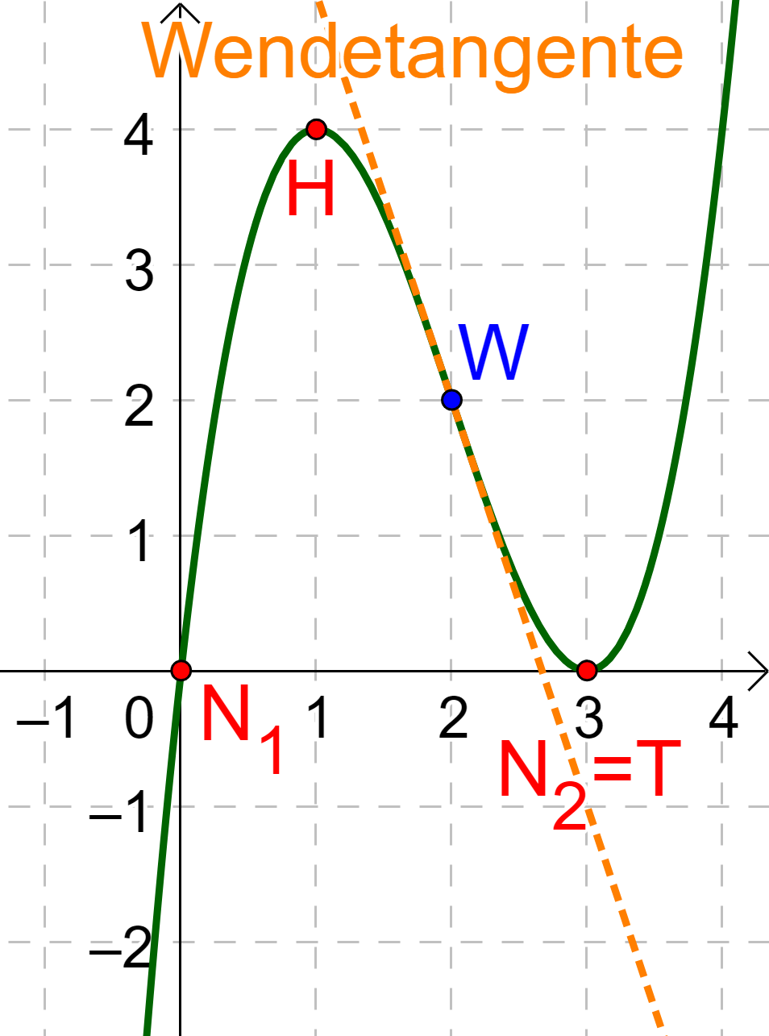
Ablauf einer Kurvendiskussion (Polynomfunktion)
Definitionsmenge
Nullstellen/Nullpunkte
Extremstellen/Extrempunkte
Wendestellen/Wendepunkte/Wendetangenten
Monotonieverhalten
Krümmungsverhalten
Symmetrie
Graph einer Funktion

Slide 3
Kurvendiskussion bei folgender Funktion
$$f\left(x\right)=−x^{3}−9x^{2}−24x−17$$
Tipp: Bevor du mit der Kurvendiskussion startest, leite die Funktion drei Mal ab:
$$f′\left(x\right)=−3x^{2}−18x−24$$
$$f′′\left(x\right)=−6x−18$$
$$f′′′\left(x\right)=−6$$

Slide 4
1. Definitionsmenge
$$f\left(x\right)=−x^{3}−9x^{2}−24x−17$$
Bei Polynomfunktionen gilt stets $D=ℝ$, da es keine Werte gibt, die für die Variable x ausgeschlossen werden müssen.
Es dürfen alle reellen Zahlen eingesetzt werden.
$$f′\left(x\right)=−3x^{2}−18x−24$$
$$f′′\left(x\right)=−6x−18$$
$$f′′′\left(x\right)=−6$$
Bemerkung: Rationale Funktionen - z.B. $f\left(x\right)=\frac{2}{x−1}$

Slide 5
2. Nullstellen/Nullpunkte
$$f\left(x\right)=−x^{3}−9x^{2}−24x−17$$
$$f′\left(x\right)=−3x^{2}−18x−24$$
$$f′′\left(x\right)=−6x−18$$
$$f′′′\left(x\right)=−6$$
$$f\left(x\right)=0$$

Slide 6
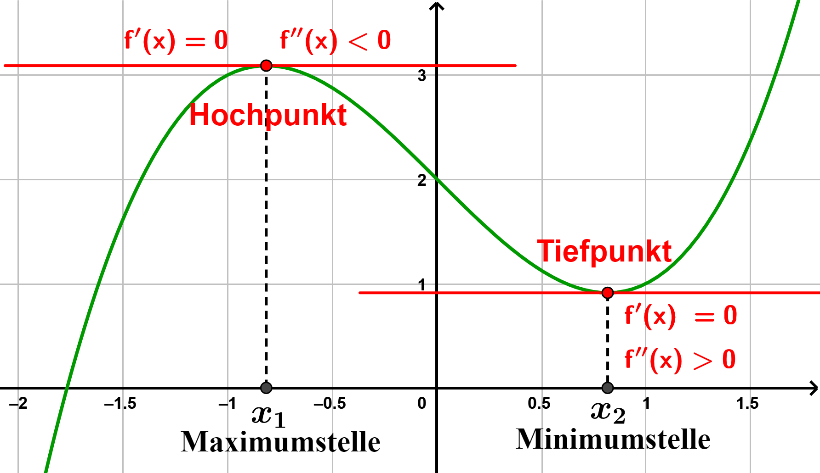
3. Bestimmung der Extremstellen/-punkte

Slide 7
Ablauf zur Bestimmung der Extremstellen/-punkte
Schritt 1
$$f^{′}\left(x\right)=0$$
Schritt 1
𝑓^′ (𝑥)=0
Schritt 2
erhaltene x-Werte in die zweite Ableitung $f^{′′}\left(x\right)$ einsetzen
$$f^{′′}\left(x\right)>0 Minimumstelle$$
$$f^{′′}\left(x\right)<0 Maximumstelle$$
$$f^{′′}\left(x\right)=0 Sattelstelle$$
Schritt 2
erhaltene x-Werte in die zweite Ableitung 𝑓^′′ (𝑥) einsetzen
𝑓^′′ (𝑥)>0 𝑀𝑖𝑛𝑖𝑚𝑢𝑚𝑠𝑡𝑒𝑙𝑙𝑒
𝑓^′′ (𝑥)<0 𝑀𝑎𝑥𝑖𝑚𝑢𝑚𝑠𝑡𝑒𝑙𝑙𝑒
𝑓^′′ (𝑥)=0 𝑆𝑎𝑡𝑡𝑒𝑙𝑠𝑡𝑒𝑙𝑙𝑒
Schritt 3
Hochpunkt/Tiefpunkt
x-Wert in die ursprüngliche Funktion $f(x)$einsetzen (=zugehörige y-Koordinate)
Schritt 3
Hochpunkt/Tiefpunkt
x-Wert in die ursprüngliche Funktion 𝑓(𝑥) einsetzen (=zugehörige y-Koordinate)

Slide 8
3. Extremstellen/Extrempunkte
$$f\left(x\right)=−x^{3}−9x^{2}−24x−17$$
$$f′\left(x\right)=−3x^{2}−18x−24$$
$$f′′\left(x\right)=−6x−18$$
$$f′′′\left(x\right)=−6$$

Slide 9
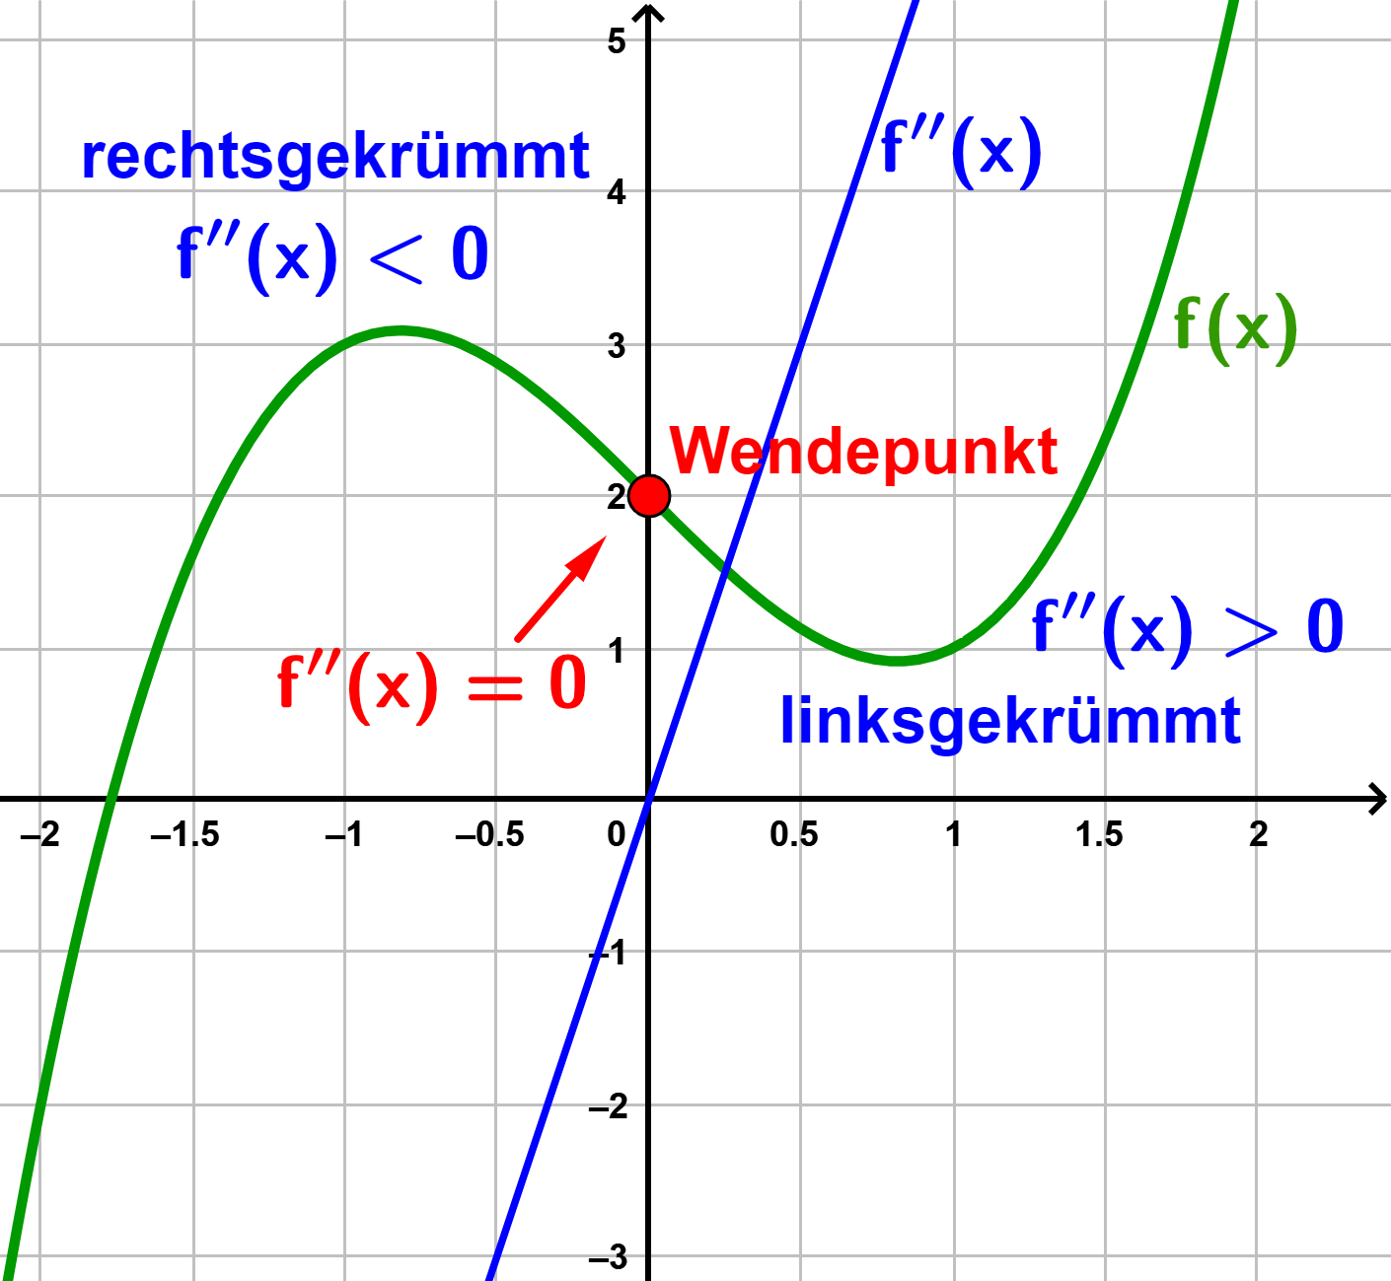
4. Bestimmung der Wendestellen/-punkte
An Wendestellen ändert sich das Krümmungsverhalten (von linksgekrümmt auf rechtsgekrümmt, bzw. umgekehrt).

Slide 10
4. Ablauf zur Bestimmung der Wendestelle
Schritt 1
$$f^{′′}\left(x\right)=0$$
Schritt 1
𝑓^′′ (𝑥)=0
Schritt 2
erhaltenen x-Wert in die dritte Ableitung $f^{′′′}\left(x\right)$ einsetzen:
$$f^{′′′}\left(x\right)≠0 Wendestelle$$
Schritt 2
erhaltenen x-Wert in die dritte Ableitung 𝑓^′′′ (𝑥) einsetzen:
𝑓^′′′ (𝑥)≠0 𝑊𝑒𝑛𝑑𝑒𝑠𝑡𝑒𝑙𝑙𝑒
Schritt 3
Wendepunkt
x-Wert in die ursprüngliche Funktion $f(x)$einsetzen (=zugehörige y-Koordinate)
Schritt 3
Wendepunkt
x-Wert in die ursprüngliche Funktion 𝑓(𝑥) einsetzen (=zugehörige y-Koordinate)

Slide 11
4. Wendestellen/Wendepunkte
$$f\left(x\right)=−x^{3}−9x^{2}−24x−17$$
$$f′\left(x\right)=−3x^{2}−18x−24$$
$$f′′\left(x\right)=−6x−18$$
$$f′′′\left(x\right)=−6$$

Slide 12
4. Bestimmung der Wendetangente
1] Wendetangente: $t_{w}:y=kx+d$
1.1] Bestimmung der Steigung k:
$$k=f′(x)$$
1.2] Bestimmung der Steigung d:
Wendepunkt in die Funktionsgleichung der Wendetangente einsetzen & umformen.

Slide 13
5. Monotonieverhalten
Bemerkung: Die Funktion ändert an Extremstellen das Monotonieverhalten!
$$x_{1}=−4 …lokale Minimumstelle →T=\left(−4|−1\right)$$
$$x_{2}=−2 …lokale Maximumstelle →H=(−2|3)$$
$$f′\left(x\right)=−3x^{2}−18x−24$$

Slide 14
6. Krümmungsverhalten
Bemerkung: Die Funktion ändert an Wendestellen das Krümmungsverhalten!
$$x=−3 …Wendestelle→W=\left(−3|1\right)$$
$$f′′\left(x\right)=−6x−18$$

Slide 15
7. Symmetrie: Gerade Funktionen
= Der Graph ist symmetrisch zur y-Achse.
Es gilt: $f\left(x\right)=f(−x)$
$$f\left(x\right)=−x^{3}−9x^{2}−24x−17$$

Slide 16
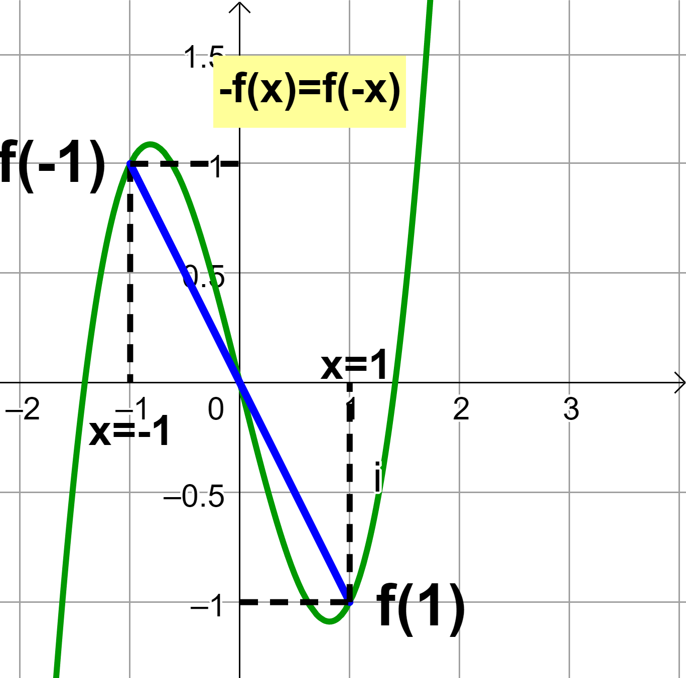
7. Symmetrie: Ungerade Funktionen
= Der Graph ist punktsymmetrisch zum Ursprung (0|0)
Es gilt: $−f\left(x\right)=f(−x)$
$$f\left(x\right)=−x^{3}−9x^{2}−24x−17$$

Slide 17
7. Symmetrie: Bemerkung
Bemerkung: Es ist möglich, dass der Funktionsgraph bzgl. einer Geraden bzw. bzgl. eines Punktes symmetrisch (meist: Wendepunkte!) ist. Betrachte im Punkt 8 den Graph und mache graphisch eine Folgerung.
Die rechnerische Überprüfung ersparen wir uns in diesem Skript.

Slide 18
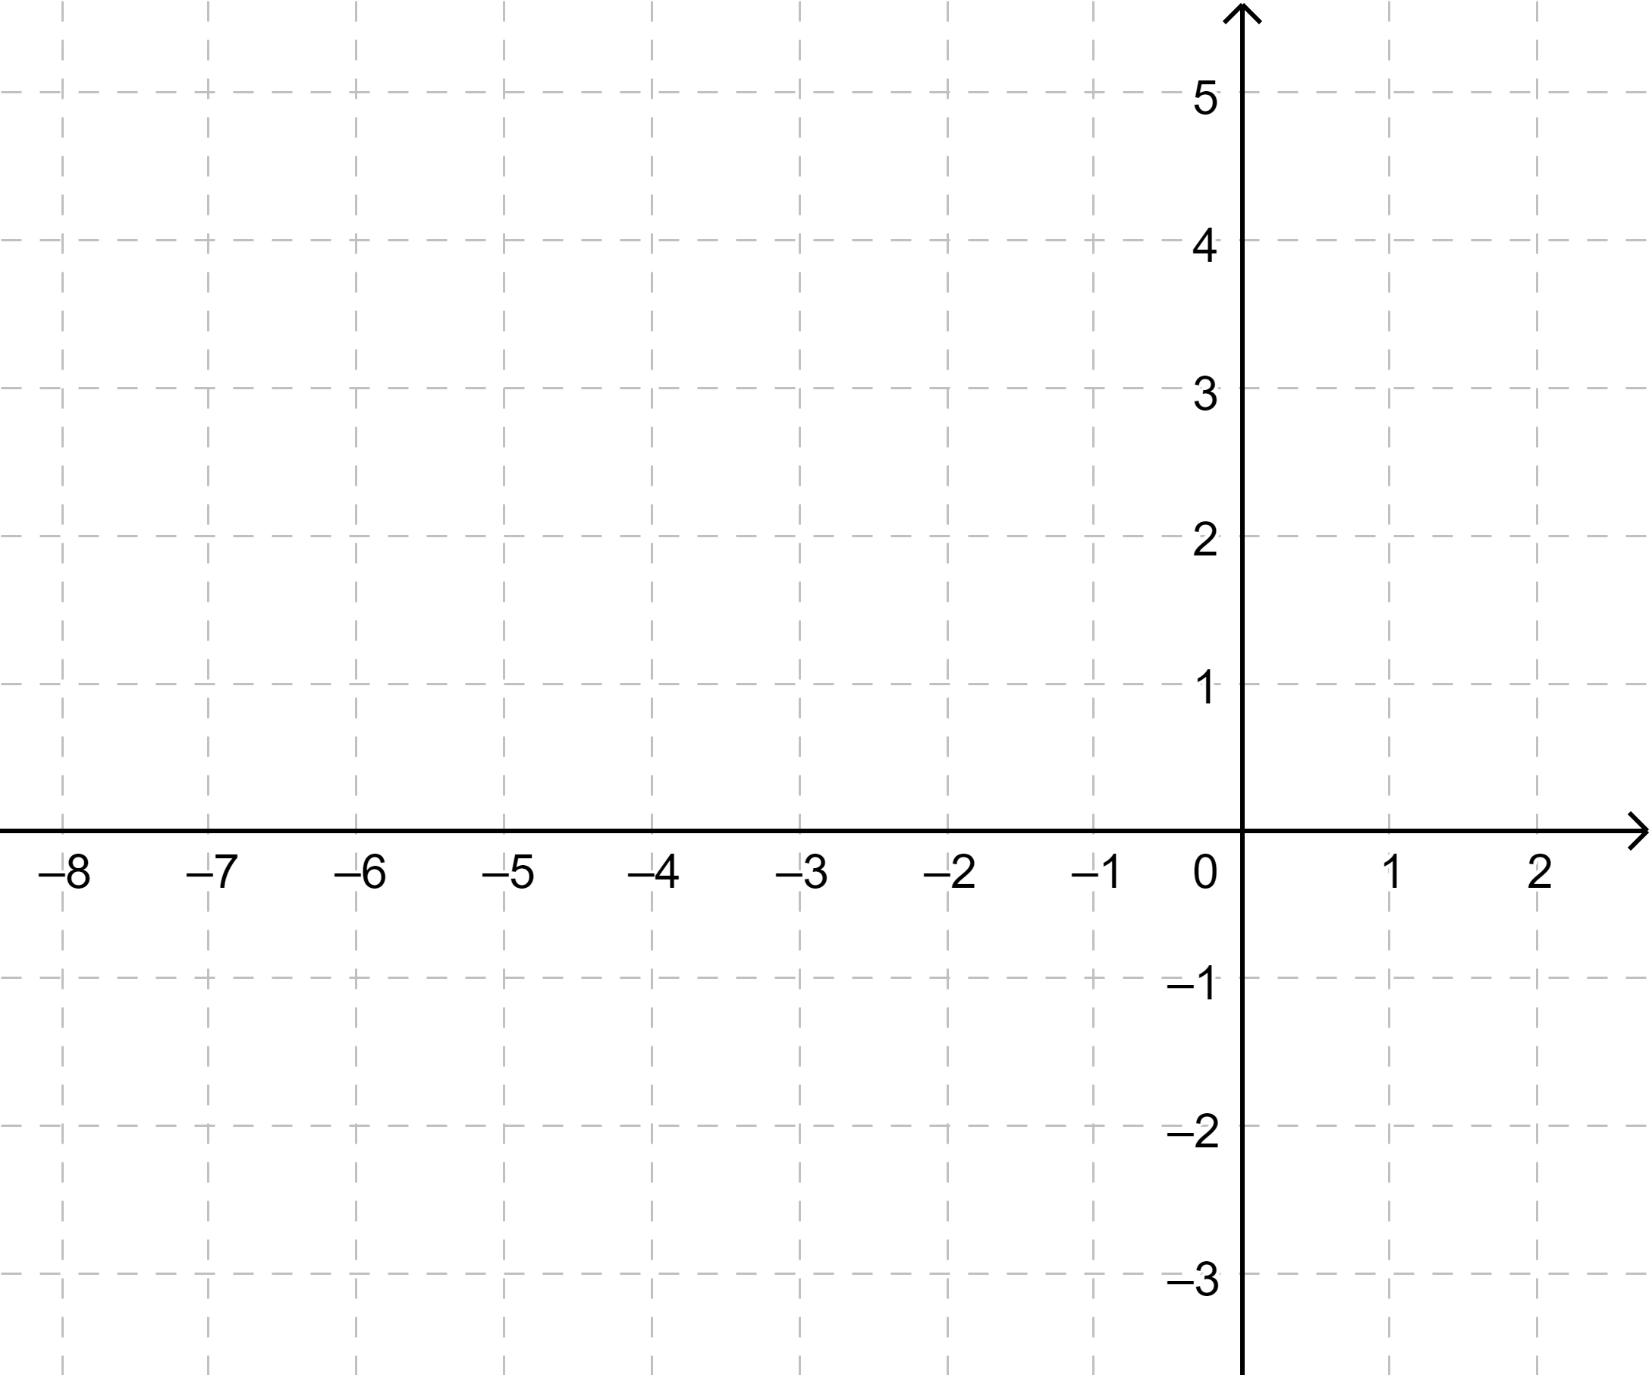
8. Skizzieren des Graphen
1) $D=ℝ$
2) Nullstellen: $x_{1}=−4,5, x_{2}=−3,3, x_{3}=−1,1$
3) $T=\left(−4 | −1\right), H=(−2|3)$
4) $W=\left(−3 | 1\right)$ 5) Monotonieverhalten:
Phase 1: $\left(−∞;−4\right):$ str. mon. fallend
Phase 2: $\left(−4;−2\right):$ str. mon. steigend
Phase 3: $\left[−2;+∞\right)$ str. mon. fallend
6) Krümmungsverhalten:
$\left(−∞;−3\right)$: linksgekrümmt.
$\left(−3;+∞\right)$: rechtsgekrümmt.
7) Symmetrie: punktsymmetrisch bzgl. des Wendepunktes $W=\left(−3 | 1\right).$

